Slide 1
СОВРЕМЕННЫЕ НАБОРЫ СРЕДСТВ И УСТРОЙСТВ, ИСПОЛЬЗУЮЩИЕСЯ ДЛЯ ОКАЗАНИЯ ПЕРВОЙ ПОМОЩИ. ОСНОВНЫЕ КОМПОНЕНТЫ, ИХ НАЗНАЧЕНИЕ.

Slide 2
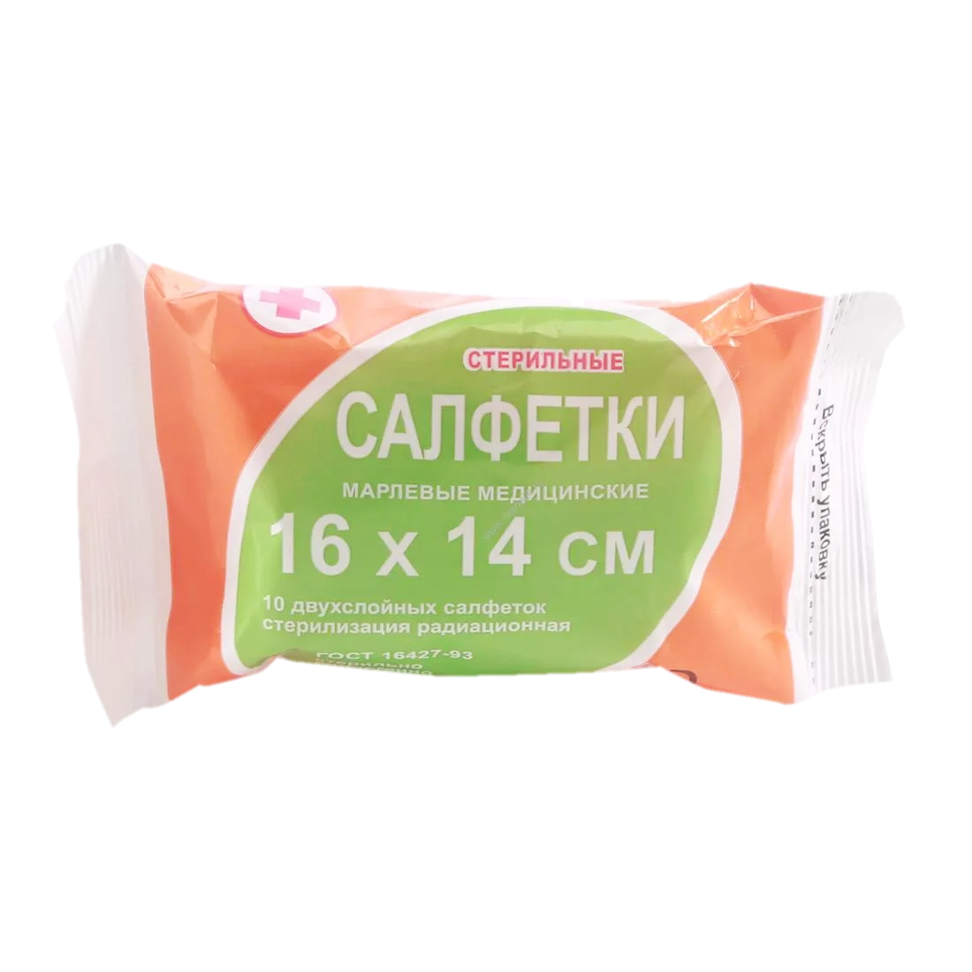
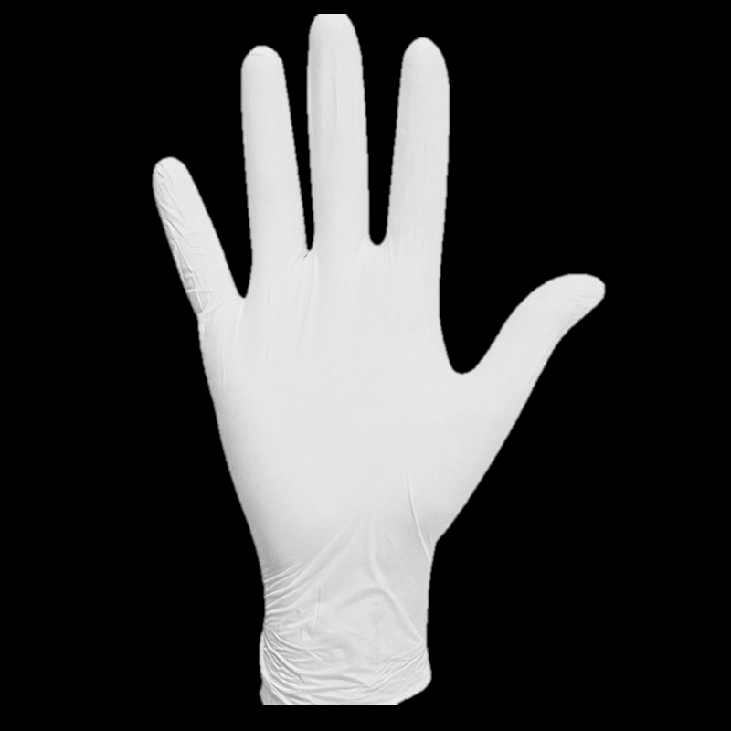

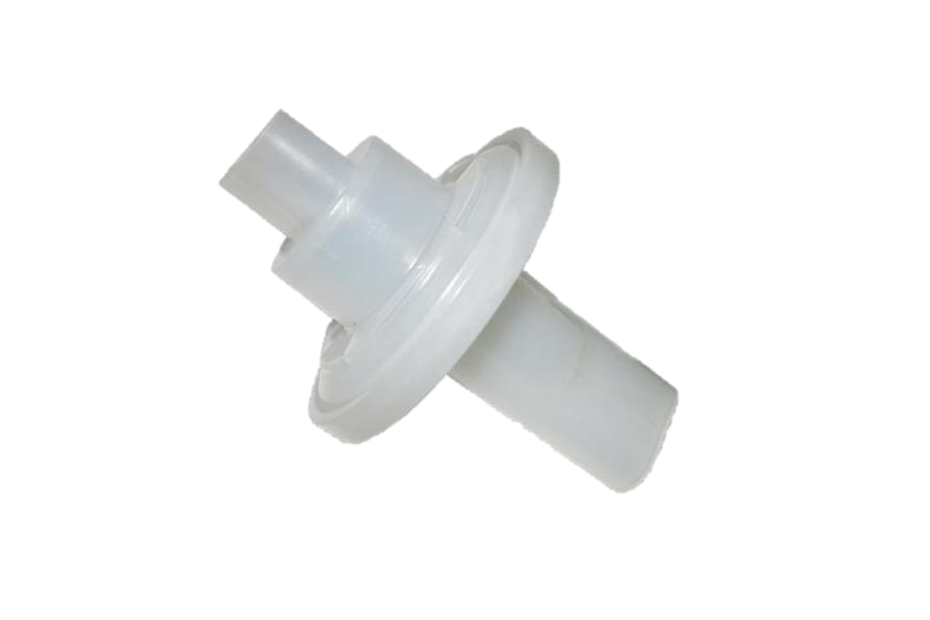
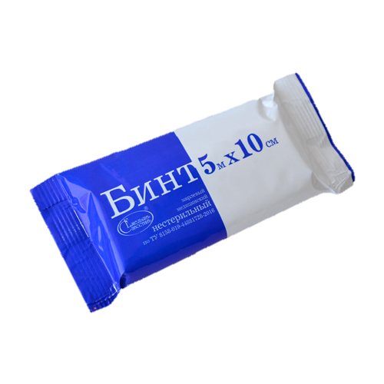
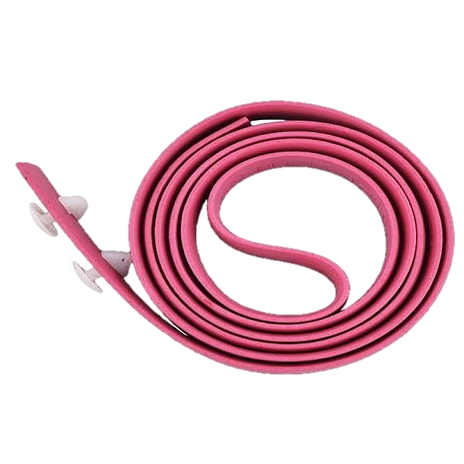
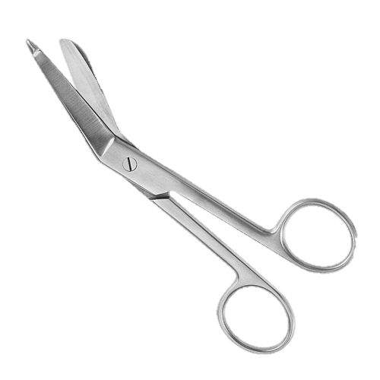
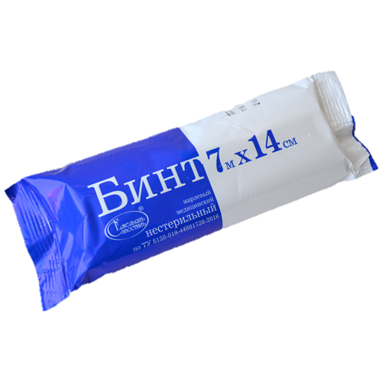

УКЛАДКИ, НАБОРЫ, КОМПЛЕКТЫ И АПТЕЧКИ ДЛЯ ОКАЗАНИЯ ПЕРВОЙ ПОМОЩИ
Аспекты оказания первой помощи
Аптечка первой помощи (автомобильная)

Slide 3
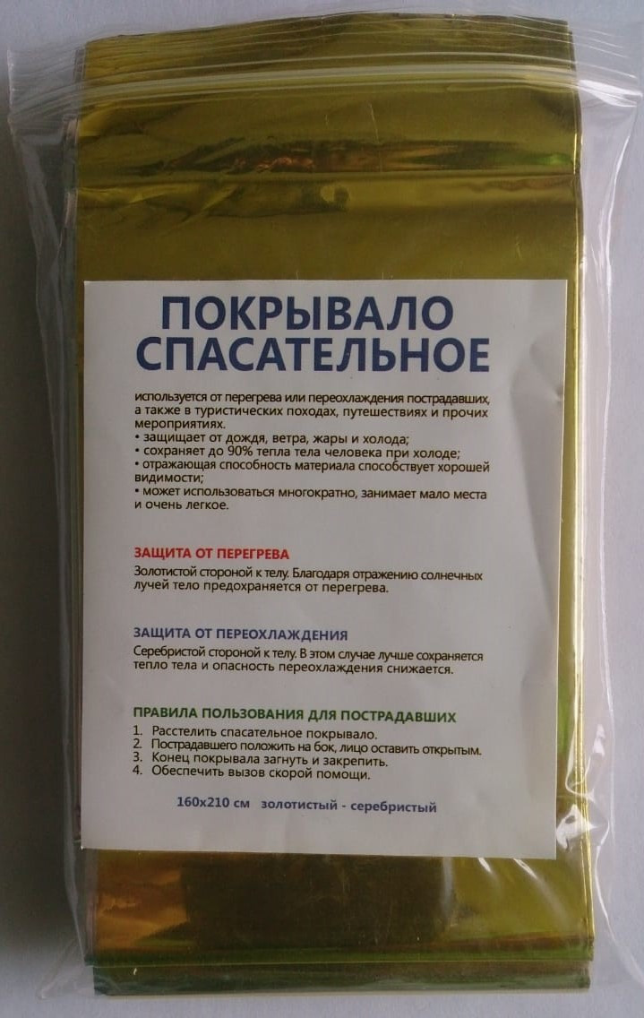
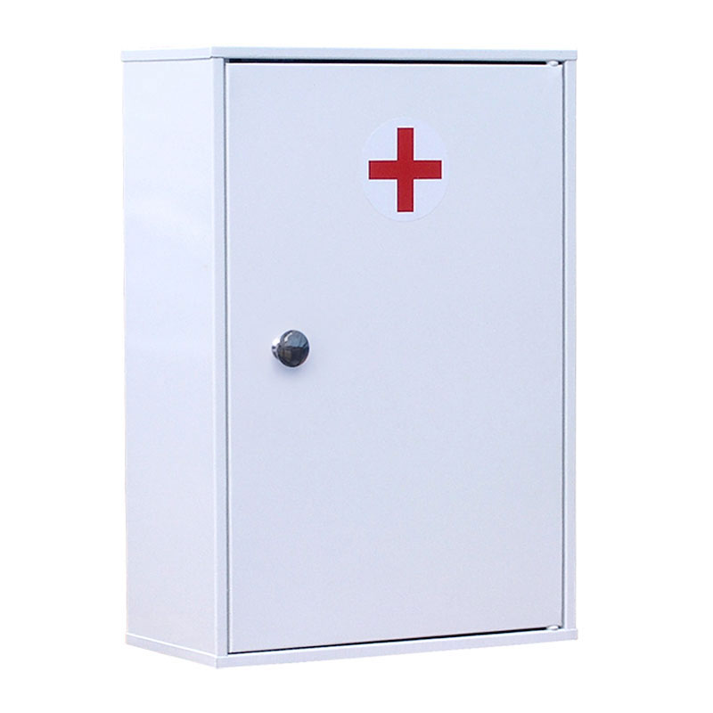


УКЛАДКИ, НАБОРЫ, КОМПЛЕКТЫ И АПТЕЧКИ ДЛЯ ОКАЗАНИЯ ПЕРВОЙ ПОМОЩИ
Аспекты оказания первой помощи
Аптечка первой помощи работникам

Slide 4
БЛАГОДАРИМ ЗА ВНИМАНИЕ
Notes:
«-»
Благодарим за внимание
«-»

